Slide 1


디지털화된 오디오를 네트워크로
전송시 에러율 확인 소프트웨어
실증적 SW 개발 프로젝트
Detection Error In Communication System
1924351 정성윤 1924362 박유진
1923846 강태원 1934285 전민재

Slide 2




DECS
문제 정의서
01
아날로그 인터컴 디지털화
02
음성 오디오 디지털화
03
VoIP 프로토콜 통신
아날로그 인터컴 시스템을 사용하여 음성 통신을 디지털 형식으로 전환
아날로그 오디오 신호를 8kHz 샘플링 레이트와 16비트 해상도로 디지털 변환
VoIP 프로토콜을 통해 IP 네트워크 상태에서 패킷으로 전송
04
통신 패킷 이슈
05
Anomaly Detection
06
에러율 검출
네트워크 전송 과정에서 발생할 수 있는 패킷 손실, 지연, 순서 등의 이슈
기계 학습 모델을 사용하여 통신 중 발생하는 이상 패킷을 실시간으로 감지
감지된 이상 현상을 분석하여 통신 에러율을 계산
02

Slide 3



DECS
오디오 설정
01
오디오 포맷
02
채널 수
설명: 오디오 샘플당 16비트 사용
이유: 고품질 음성을 제공하며, 8비트보다 더 넓은
다이나믹 레인지를 제공
설명: 단일 오디오 채널 사용
이유: 대역폭이 절감되며, 음성 통화 품질에 충분한
음질을 제공
03
샘플링 레이트
04
버퍼 크기
설명: 초당 8000개의 샘플링
이유: 전화기 품질의 음성을 재현하기에 충분하며,
네트워크 부담이 최소화
설명: 한 번에 처리되는 오디오 프레임 수
이유: 지연과 처리 빈도 사이의 균형을 맞추어 실시간
통신에 적합
03

Slide 4





DECS
송신자
입력 스트림 개방
UDP 소켓 생성
PCM 데이터 압축
패킷 이슈 시뮬레이션
UDP 소켓을 통한 전송
1
2
3
4
5
PyAudio를 초기화하고 오디오 입력 스트림을 개방
네트워크 통신을 하기 위해 UDP 소켓을 생성
PCM 데이터를 ADPCM 데이터로 압축
패킷 전송 시 발생할 수 있는 문제를 시뮬레이션
UDP 소켓을 통해 데이터를 패킷 단위로 전송
04

Slide 5
DECS
수신자
출력 스트림 개방
UDP 소켓 생성
ADPCM 데이터 재조립
패킷 이슈 시뮬레이션
ADPCM 데이터 압축 해제
1
2
3
4
5
PyAudio를 초기화하고 오디오 출력 스트림을 개방
네트워크 통신을 하기 위해 UDP 소켓을 생성
수신된 데이터를 ADPCM 데이터로 재조립
패킷 전송 시 발생할 수 있는 문제를 시뮬레이션
ADPCM 데이터를 PCM 데이터로 압축 해제
05

Slide 6








DECS
ADPCM 압축
ZLIB 라이브러리
ADPCM 코덱
텍스트 데이터 압축 방식
오디오 데이터 압축 방식
오디오 데이터와 같은 특정 유형의 데이터에 대해 압축 비율이 낮을 수 있으며, 실시간 처리에는 부적합함
원본 음성의 품질을 유지하면서 높은 압축 비율을 제공하지만, 일반 데이터 압축에는 부적합함
ADPCM 코덱이 음성 데이터 압축에 최적화되어 전문적이고 효율적이며, 실시간 처리에 적합하여 본 프로젝트에서 더 나은 성능을 제공하기 때문
06

Slide 7
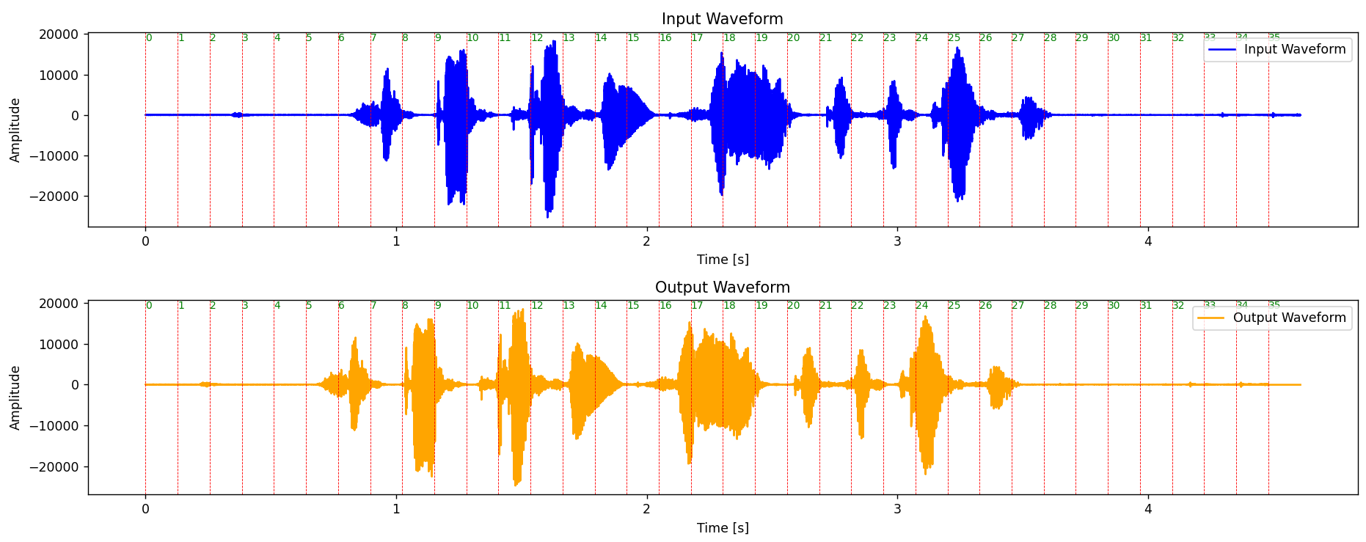
DECS
웨이브폼
07

Slide 8
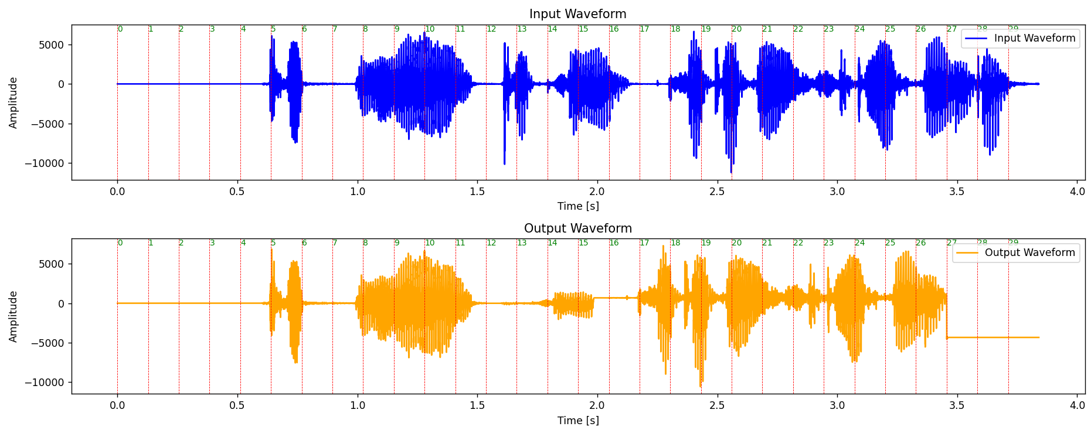

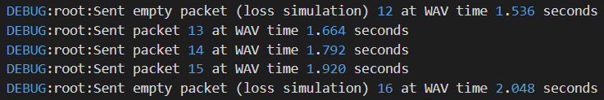
DECS
웨이브폼
08

Slide 9




DECS
입출력 샘플
입력
정상적인 통신 상황을 모델링하는 학습 데이터로 사용함
통신 패턴과 특성을 학습하여 정상적인 데이터 분포를 파악하기 위함
INPUT
실제 테스트 케이스로서 예측 값과의 비교 데이터로 사용함
출력
예측된 통신 상태와 실제 통신 상태를 비교하고 분석하기 위함
OUTPUT
09

Slide 10
DECS
ㅁㄴㅇㄹ
00

Slide 11




THANK YOU!

